Slide 1
Excreció en els animals

Slide 2
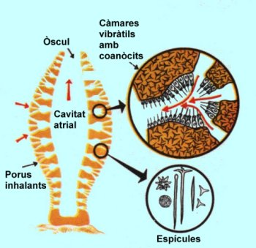
Excreció dels porífers:
Les partícules orgàniques que hi ha en suspensió a l'aigua són atrapades i digerides pels coanòcits i les cèl·lules fagocitàries que recobreixen els canals dels porífers. Les substàncies resultants d'aquesta digestió poden alimentar altres cèl·lules.

Slide 3
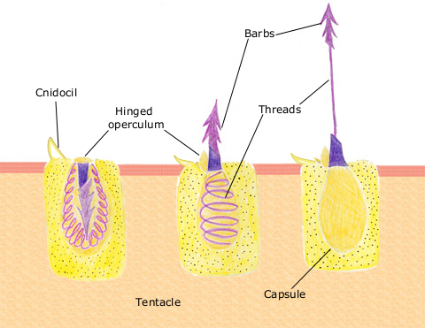
Excreció dels cnidaris.
La seva organització corporal és en forma de sac; com a aparell digestiu tenen un sol orifici envoltat de tentacles que actua com a boca i anus alhora, i una àmplia cavitat gastrovascular en forma de sac on es realitza la digestió i que s'utilitza també com a sistema de distribució dels nutrients i d'oxigen, i com a sistema excretor.

Slide 4
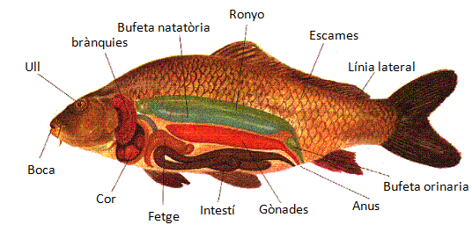
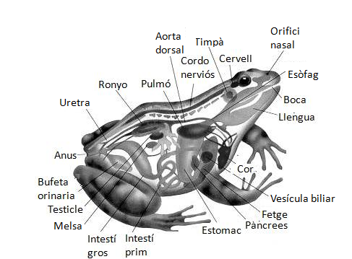
Aparell excretor dels vertebrats
Aparell excretor dels peixos:
L’aparell excretor esta format principalment per 2 ronyons. Són dues estructures allargades de color fosc que estan a prop de la columna vertebral.
Aparell excretor dels amfibis:
Els residus filtrats en el ronyó i emmagatzemats a la bufeta urinària són excretats per la cloaca, una cavitat on desemboquen els aparells digestiu, urinari i reproductor, amb un únic orifici de sortida a l'exterior.

Slide 5
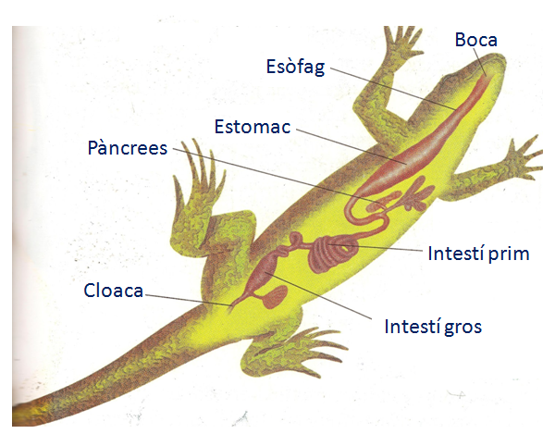
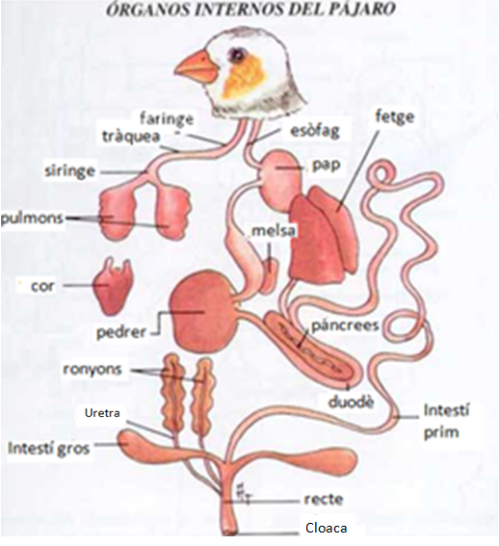
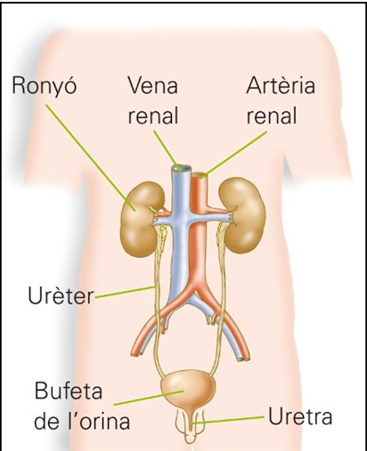
Aparell excretor dels rèptils:
L‘excreció es fa per mitjà de dos petits ronyons i l'àcid úric és el principal residu nitrogenós.
Aparell excretor dels ocells:
Els ronyons extreuen residus nitrogenosos del flux sanguini i l'excreten en forma d'àcid úric, a l'intestí a través dels urèters.
Els ocells no tenen bufeta urinària ni una obertura uretral exterior, de manera que l'àcid úric és excretat juntament amb els fems en forma de residu semi sòlid.
Aparell excretor dels mamífers:
En els mamífers, hi ha diferents òrgans que participen en l'excreció. Els òrgans principals són els ronyons que expulsen els residus en forma d'orina. El pulmons expulsen el diòxid de carboni i la pell expulsa el suor.

